Slide 1
Convenzione locale tra
My English School e CRAL REGIONE PUGLIA riservata a tutti iscritti ed ai loro familiari relativa a corsi di formazione in lingua inglese.

Slide 2
My English School è un network di scuole di inglese con sedi in tutta Italia e all’estero (Spagna e Francia). L’offerta formativa include corsi in school e online, per studenti, adulti, ragazzi e aziende, ma anche corsi di Business English e di preparazione al conseguimento delle maggiori certificazioni riconosciute a livello internazionale.
Una scuola di inglese smart, senza libri, né aule? Oggi è possibile.
MyES offre un’esperienza di studio innovativa e a misura di studente, con corsi sempre personalizzabili e costruiti per rispondere alle esigenze e agli obiettivi di ciascuno. A tale flessibilità si aggiunge un approccio coinvolgente e stimolante che garantisce risultati immediati e duraturi. La semplicità e l’immediatezza di questo metodo, elaborato da un team di professionisti esperti nel settore dell’Education, fanno sì che tutti riescano a seguire il percorso formativo con entusiasmo e profitto. Tutte le attività sono tenute da insegnanti madrelingua certificati, per garantire una vera e propria full immersion nella lingua e nella cultura inglese.
MySmart English® è il metodo didattico alla base di MyES. Elaborato a partire dalle più innovative teorie linguistiche, l’approccio è dinamico e alla portata di tutti.

Slide 3
Non rinunciare a nulla!
A scuola, online o in modalità mix, My English School permette a ogni studente di scegliere e organizzare il percorso didattico in base ai propri impegni personali e professionali. Non temere contrattempi e impegni last-minute: le lezioni MyES coprono l’intera giornata, offrendo un’ampia scelta oraria. È inoltre possibile iniziare un corso di inglese in ogni momento dell’anno, da gennaio a dicembre.
Ciascuno impara al proprio ritmo. Per questo ogni studente MyES viene seguito da uno staff attento e altamente specializzato: assieme al proprio consulente è possibile tenere traccia dei propri progressi, modificare il proprio percorso, valutare se ripetere le lezioni necessarie e recuperare quelle perdute. Ogni studente ha accesso a tanti materiali extra: Digital Book, radio, podcast, MyES magazine e molto altro.
Entrare in My English School significa essere accolti in un ambiente informale e rilassato. Lo staff organizza costantemente attività stimolanti e divertenti: eventi, meetup e workshop online e gratuiti garantiscono la socializzazione, la comunicazione e un continuo scambio culturale.

Slide 4
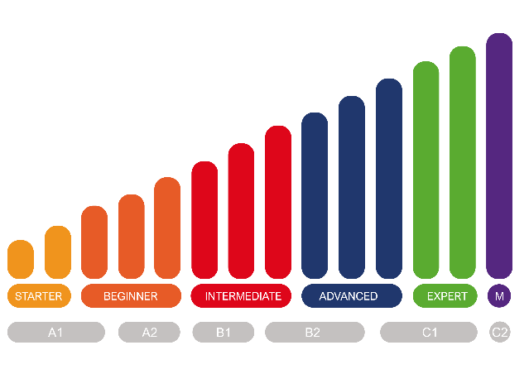
I LIVELLI
La scala livelli di My English School è composta da 6 livelli, con relativi sottolivelli parametrati e conformi al CEFR (Common European Framework of Reference). Ogni studente, attraverso un test preliminare, viene inserito nel suo livello di partenza ideale.
MASTERCLASS
Rappresenta il nostro corso di livello C2, volto a perfezionare la pronuncia e la conoscenza della lingua inglese. Si tratta di un percorso pensato per chi ha raggiunto e consolidato il livello C1; per chi vuole migliorarsi ulteriormente o per chi desidera tenere costantemente allenato il proprio inglese.

Slide 5
MODALITÀ DI EROGAZIONE
Le attività con insegnante madrelingua possono svolgersi:
IN SCHOOL
ONLINE
MIX

Slide 6
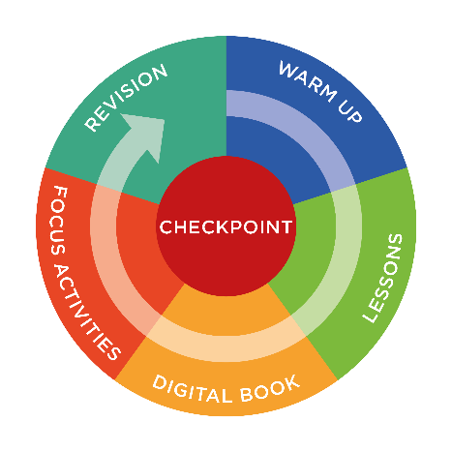
Il metodo MySmart English®
Grammatica – Lessons
Le strutture linguistiche e grammaticali costituiscono le fondamenta di una lingua. Per questo, nei nostri corsi, queste vengono introdotte e consolidate attraverso la pratica parlata, che vede lo studente sempre al centro e l’insegnante nel ruolo di moderatore.
Attività pratiche – Focus Activities
Il modo migliore per imparare una lingua è praticarla: ecco perché tutte le lezioni sono incentrate sulla conversazione. I contenuti trattati si riferiscono a contesti di vita quotidiana e professionale, per poter subito mettere in pratica quanto appreso durante le lessons.
Innovazione – Warm up & Digital Book
Grazie alle Digital Activities è possibile esercitarsi in qualsiasi luogo e in qualsiasi momento della giornata sul proprio smartphone, tablet o pc, per verificare i propri progressi, praticare la lingua e migliorare l’ascolto.
Monitoraggio – Revision & Checkpoint
L’accesso a ogni nuovo livello è frutto di monitoraggio costante, sessioni di approfondimento della struttura linguistica e revisione da parte degli insegnanti.

Slide 7
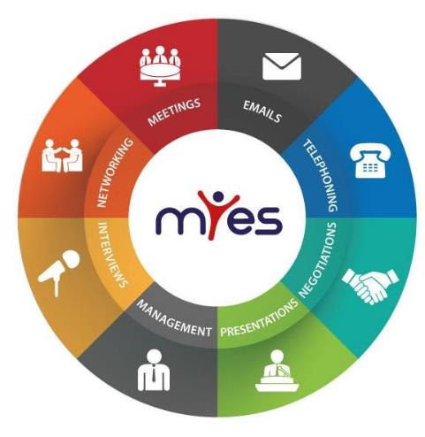
INSEGNANTI MADRELINGUA
Tutti gli insegnanti sono madrelingua e hanno conseguito le più importanti certificazioni internazionali per l’insegnamento (Tefl, Celta, Tesol).
FULL IMMERSION
I corsi, la metodologia e il team di insegnanti garantiscono un’esperienza di “immersione totale” nella lingua inglese: l’obiettivo è quello di sviluppare le capacità di comunicazione, di comprensione e di ascolto necessarie ad affrontare ogni situazione di vita quotidiana o professionale.
LEZIONI IN PICCOLI GRUPPI
Lo studente è al centro della metodologia didattica e ogni lezione è mirata al potenziamento delle sue abilità e competenze. Questo è possibile grazie al numero limitato di partecipanti a ciascun corso, per garantire a ciascuno il tempo e l’attenzione necessari all’apprendimento.
QUALITÀ DIDATTICA
La soddisfazione di ogni studente e l’attenzione alle sue esigenze di apprendimento sono obiettivi quotidiani: per questo i contenuti e i materiali didattici vengono costantemente aggiornati, anche tenendo conto delle esigenze del mercato. Le persone che lavorano in My English School si spendono ogni giorno affinché la qualità dell’insegnamento e del servizio offerto sia sempre altissima.

Slide 8
MySmart PROFESSIONAL
LEGAL
MEDICAL
HOSPITALITY
HR
FINANCE

Slide 9
PREPARAZIONE ALLE CERTIFICAZIONI
Il nostro Didactic Team ha sviluppato materiali specifici di preparazione alle più importanti certificazioni internazionali della lingua inglese. Questi materiali sono disponibili sia per un’offerta dedicata di corsi ad ore che per essere integrati nei corsi con la metodologia MySMART English.

Slide 10
MySMART TEENS
E’ un corso ad ore (50) creato per piccoli gruppi di studenti di età compresa fra gli 11 e i 15 anni. I materiali e le lezioni sono in linea con il programma per la lingua inglese delle scuole medie e del primo anno di scuole superiori.
I materiali predisposti per il progetto Teens sono divertenti, coinvolgenti, mirano a far parlare i ragazzi il più possibile e stimolano l’apprendimento comunicativo; in più, durante il percorso sono previste delle ore di approfondimento su alcuni aspetti culturali tipici dei paesi anglofoni.
L’intero corso è corredato da attività digitali da svolgersi a casa o a scuola che aiutano gli studenti a prepararsi in vista delle lezioni o a consolidare ciò che hanno appreso in aula.
I corsi sono strutturati su quattro livelli: Explorers (A1-A2), Pioneers (A2-B1), Travellers (B1) and Inventors (B1-B2).

Slide 11
Condizioni riservate iscritti al CRAL REGIONE PUGLIA ed ai loro familiari
Percorso didattico
Personalizzato in base al livello di partenza, orari, ritmo di frequenza e obiettivi individuali.
Programmazione
Incontri in piccoli gruppi o individuali con insegnante madrelingua e prenotazione settimanale scelta dallo studente.
Annullamento lezioni
Le lezioni con insegnante possono essere disdette, in qualsiasi momento, e recuperate.
Sedi dei corsi
Presso ogni scuola My English School Bari – Via Matteo Renato Imbriani ,66 e in modalità online
Sconto attribuito
- Quota di iscrizione sconto del -50%
- Tutti i corsi MySmart sconto del -10%
Validità 1 anno dall’accettazione
Promozione aggiuntiva
Kada srl Srl
Partita Iva e Codice Fiscale 07611020723
Si riservano N° 3 lezioni gratuite MySmart senza impegno

